Slide 1
أمراض الجهاز الهضمي
الإصآبـه بآلـدوده الشريطيـه

Slide 2
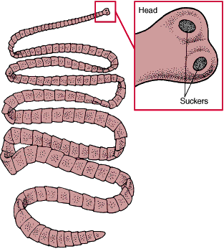
مآهي الدودة الشريطية ؟
ديدان طويله ومسطحه ودقيقه ومتقطعة الأجسام. ورأسها صغير وله إسطوانات ممتصة أو كلابات أو كلاهما تلتصق بواسطتها بجدار الأمعاء.

Slide 3
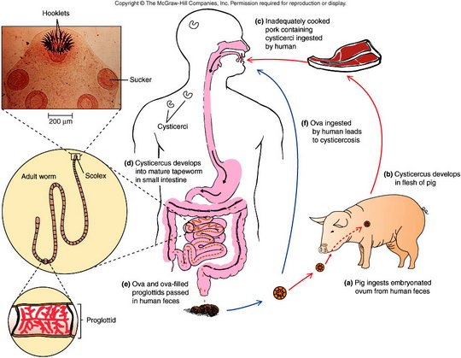
لمآذآ نصآب بالدودة الشريطية ؟
- سبب الإصابة بهذا المرض هو أكل اللحوم المصابة والغير مطهية جيدا مثل اللحوم المشوية ( الكباب والكفتة المسواة على الفحم) وهذا لان الطور المعدى فى هذه الحالات يكون موجود فى انسجة اللحوم المصابة.
- أيضا أكل لحم الخنزير إحدى أسباب الإصابه بهذا المرض وذلك لأن الخنزير يتغذى على الفضلات والدوده الشريطيه متواجده دوما في البراز.

Slide 4
كما يمكن الاصابه عن طريق
تناول الخضروات الغير نظيفة

Slide 5
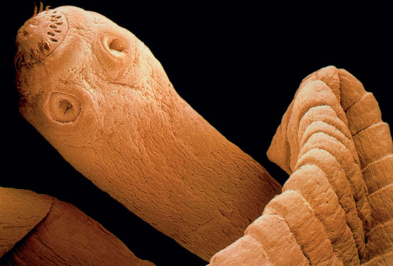

Slide 6
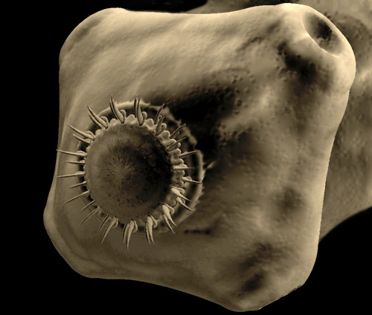

Slide 7
أنوآع الدوده الشريطية
الدودة الشريطية العجلية ( الجرداء أو العزلاء)
الدودة الشريطية القزمة .
الدودة الشريطية السمكية .
الدودة الشريطية الخنزيرية.

Slide 8
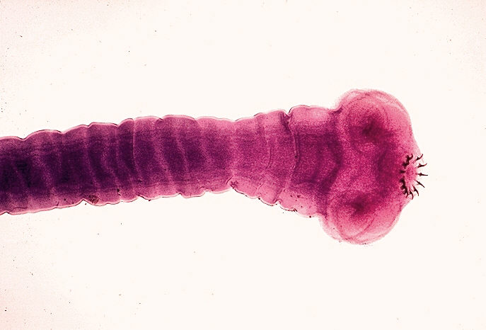
الدودة الشريطية العجلية
لا يحمل رأس هذه الدودة أشواكا أو كابلات؛ وهذا هو سبب السهوله النسبية التي تخرج بها الدودة من جدار الأمعاء.
وقد تنمو الدودة العجلية إلى طول يصل إلى حوالي 10 أمتار .
ويخرج البيض بأعداد كبيره جدا في براز الإنسان .
أعراضها
الإسهال .
الم الجوع .
الهزال .
قابلية زائدة للطعام .
** لا يستطيع المرء التأكد من وجود الطفيليات الا بإكتشاف قطع الدودة عند خروجها من الأحشاء أو عن طريق فحص البراز بواسطة المجهر لإكتشاف البيض الصغير جدا **

Slide 9
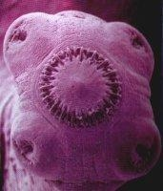
الدودة الشريطية القزمة
هذه هي اصغر الديدان الشريطية التي يصاب بها الإنسان.وهي تعيش في الأمعاء الدقيقة حيث يتجاوز عددها احيانا الألف دودة فتنمو كل منها الى ان يتراوح طولها ما بين 25و35 مم.وتوجد الدوده في الصغار أكثر منها عند البالغين.
تحدث الإصابه عامة نتيجة ابتلاع البيض وقد تولد اعراضا عصبيه وفقدان القابلية للطعام لكنها في الغالب لا تسبب اعراضا على الاطلاق.
يصنف هذا النوع من الديدان القزمة تلك الخاصة بالفأره والكلب والتي تصيب أيضا القطط .

Slide 10
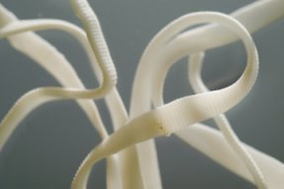
الدودة الشريطية السمكية
هذه الدودة هي اكبر دودة شريطية تصيب الإنسان. فقد تنمو حتى يصل طولها اكثر من 10 امتار وعرض قطعها 13 ملم وقد تتضمن كل دودة 3000 قطعه. وتفقس بيضة الدودة في الماء. وتدخل اليرقانه الى جسم سمكه ما يأكلها الإنسان فيصاب بالمرض .
السمك الذي يعيش في المياه النقيه معرض اكثر من غيره للاصابه بهذه الدوده. ولا يؤدي تمليح لحم السمكه او تدخينه الى قتل اليرقانه ، لكن الطبخ الجيد يفعل ذلك .
في بعض الحالات تسبب الدودة الشريطيه السمكيه فقر الدم المماثل لفقر الدم الخبيث . كما قد تسبب الام الجوع والإسهال والضيق في البطن والهزال .

Slide 11
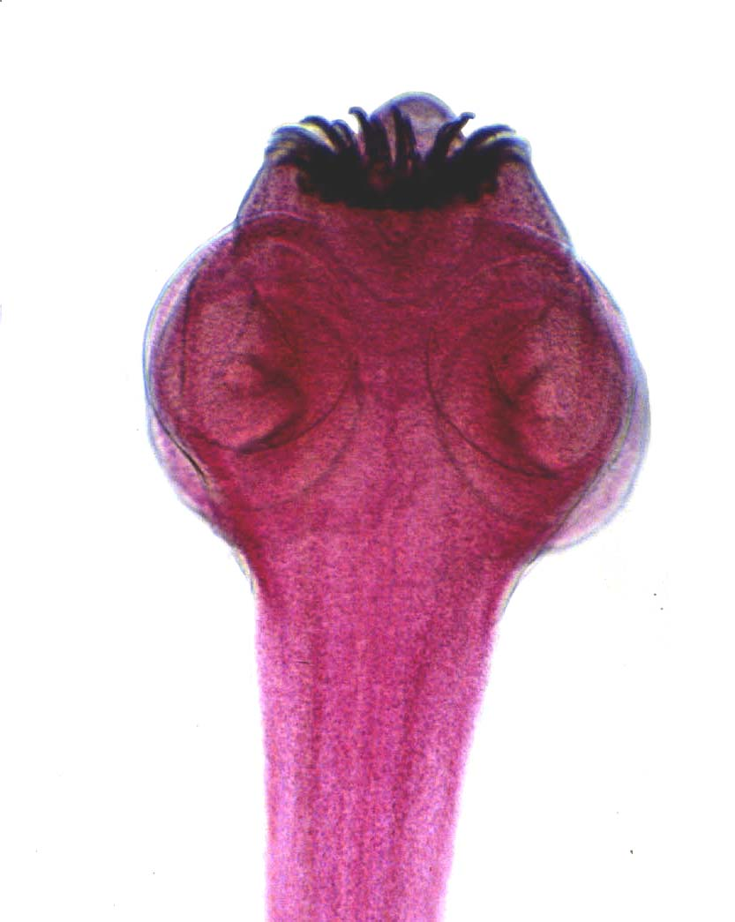
الدودة الشريطية الخنزيرية
تكون إصابة عضلات الحيوان بالدودة غالبا في العنق واللسان والكتفين.
وفي حالات عديدة تكون الإصابة بدون ظهور الأعراض ظاهرة .
ولكن بعض المصابين يشعرون باضطرابات في الجهاز الهضمي وبالجوع المؤلم وبنوبات الإسهال والإمساك المتبادلة .

